Slide 1
Регулярные выражения
Методы программирования
Информатика
11класс
Углубленный уровень

Slide 2
Регулярные выражения
формальный язык, используемый в компьютерных программах, работающих с текстом, для поиска и осуществления манипуляций с подстроками в тексте, основанный на использовании метасимволов.
Текст
АААА аааа АаАаАаАа 123 123 12345 11223344
Регулярное выражение | Описание | Результат
\d+ | Цифровые последовательности | 123, 123, 12345, 11223344
[123]+ | Числа из 1, 2, 3 | 123, 123, 123, 112233
([а-я])\1+ | Последовательность одинаковых строчных кириллических букв | аааа
\w+ | Все слова | АААА, аааа, АаАаАаАа, 123, 123, 12345, 11223344

Slide 3
Модуль Re
Функция | Результат
search(pattern, string) Поиск | match-объект
split(pattern, string, maxsplit=0) Разделение | List
findall(pattern, string) Поиск всех непересекающихся соответствий | List
finditer(pattern, string) Поиск всех непересекающихся соответствий | match-объекты
sub(pattern, repl, string, count=0) Замена | String
Notes:
Разобрать функции на простых примерах (строки без спецсимволов)
Кроме match-объектов

Slide 4
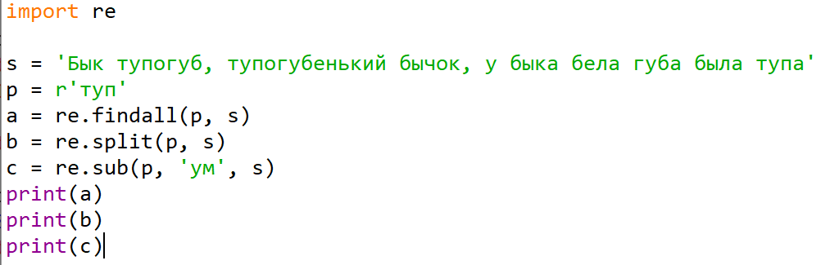
Модуль Re
Notes:
Разобрать функции на простых примерах (строки без спецсимволов)
Кроме match-объектов

Slide 5
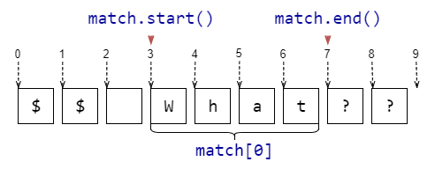
match-объект
Notes:
Search, finditer

Slide 6
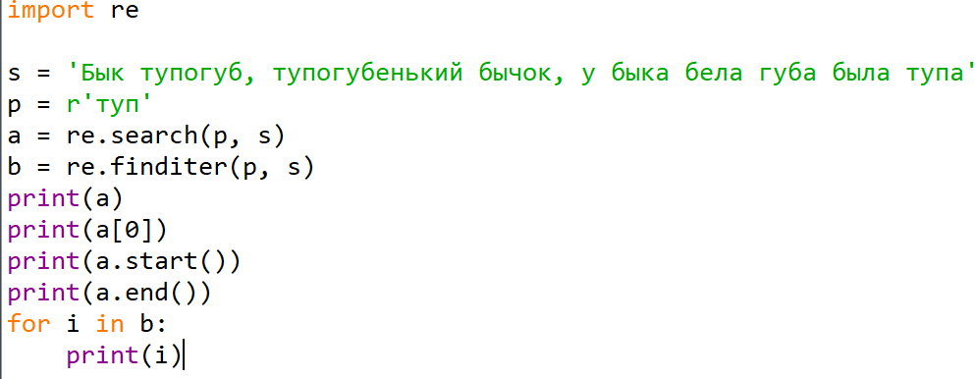
match-объект
Notes:
Search, finditer

Slide 7
Специальные символы (метасимволы)
символы, используемые для замены других символов или их последовательностей.
.^$*+?{}[]\|()
Могут быть экранированы символом \
для представления самих себя в качестве символов текста

Slide 8
Шаблоны
Шаблон | Описание
. | Один любой символ, кроме новой строки \n.
\d | Любая цифра
\D | Любой символ, кроме цифры
\s | Любой пробельный символ
\S | Любой непробельный символ
\w | Любая буква (то, что может быть частью слова), а также цифры и _
\W | Любая не-буква, не-цифра и не _

Slide 9
Шаблоны
Шаблон | Описание
[..] | Один из символов в скобках, а также любой символ из диапазона a-b
[^..] | Любой символ, кроме перечисленных
\b | Начало или конец слова (слева пусто или не-буква, справа буква и наоборот).
\B | Не граница слова: либо и слева, и справа буквы, либо и слева, и справа НЕ буквы

Slide 10
Задачи
Записать регулярное выражение для поиска:
трехбуквенных слов;
двузначных чисел;
слова «пар» или «Пар»;
HTML-цвета, заданного как #ABCDEF, то есть # и содержит затем 6 шестнадцатеричных символов;
найти все годы между 1977 и 1982 (включительно);
номеров СНИЛС;
отрицательные трехзначные числа.

